Slide 1
МАРКЕТИНГ БЮТИЛАЙФ ИГРА «СОБЕРИ ГРУППУ»

Slide 2
ВЫПЛАТА В СЕТЬ 60% от ТОВАРООБОРОТА 25% - выплата за первый уровень 15% - выплата за второй уровень 20% - идет в основной маркетинг компании на увеличение (BV)

Slide 3
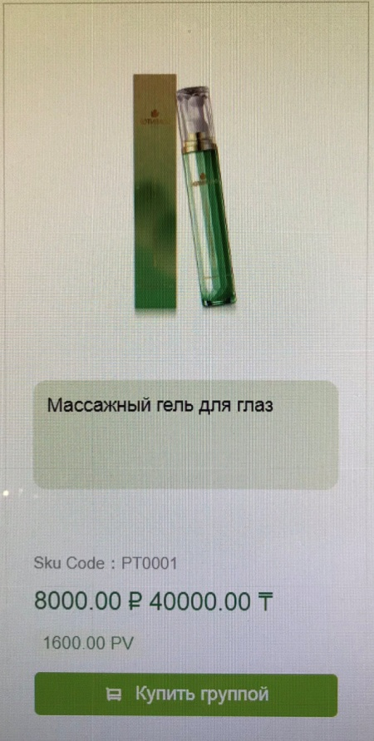
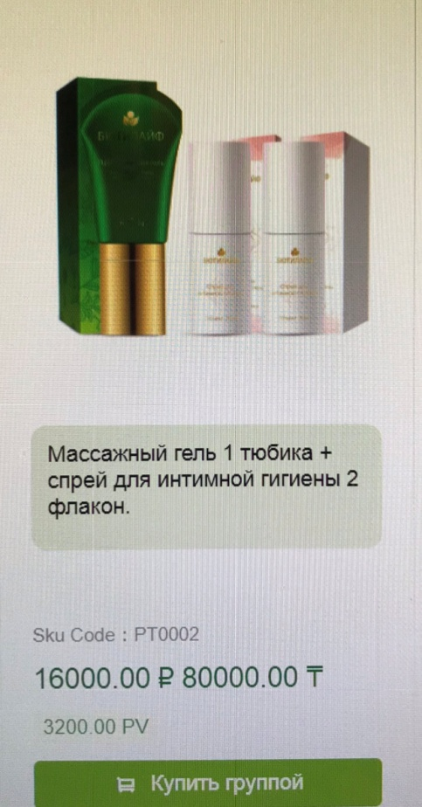
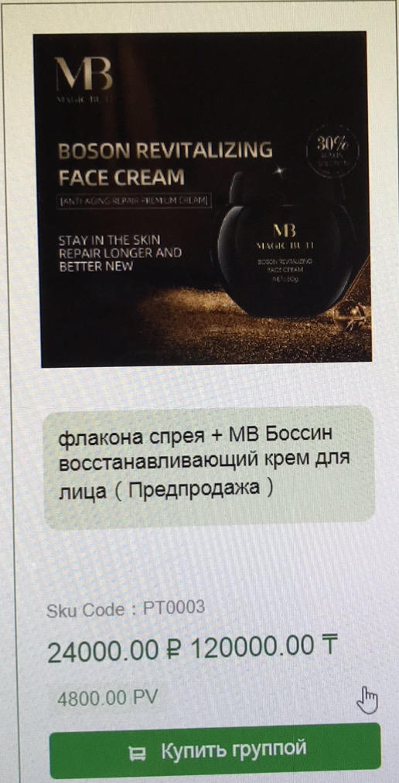
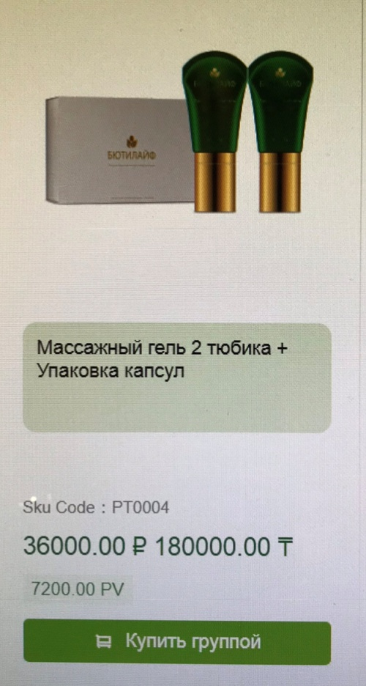
Маркетинг – Игра «Собери группу», имеет четыре варианта входа по набору продуктов за 8000р. или 16000р. или 24000р.или 36000р.

Slide 4
Моментальная выплата тому, кто пригласил клиента (партнера) в группу на 8 000 рублей,
вы
1
2
3
Первый уровень – 25% (по 2000 рублей с каждого)

Slide 5
Моментальная выплата тому, кто пригласил клиента (партнера) в группу на 8 000 рублей
вы
Первый уровень – 25% (по 2000 рублей с каждого)
1
2
3
Второй уровень – 15% (по 1200 рублей с каждого)
4
5
6
7
8
9
10
11
12
8000р х 3 х 25 % = 6000р
8000р х 9 х 15 % = 10800р
Итого: за 2 уровня (12 человек) = 16800р

Slide 6
Моментальная выплата тому, кто пригласил клиента (партнера) в группу на 16 000 рублей
вы
Первый уровень – 25% (по 4000 рублей с каждого)
1
2
3
Второй уровень – 15% (по 2400 рублей с каждого)
4
5
6
7
8
9
10
11
12
16000р х 3 х 25 % = 12000р
16000р х 9 х 15 % = 21600р
Итого: за 2 уровня (12 человек) = 33600р

Slide 7
Моментальная выплата тому, кто пригласил клиента (партнера) в группу на 24 000 рублей
вы
Первый уровень – 25% (по 6000 рублей с каждого)
1
2
3
Второй уровень – 15% (по 3600 рублей с каждого)
4
5
6
7
8
9
10
11
12
24000р х 3 х 25 % = 18000р
24000р х 9 х 15 % = 32400р
Итого: за 2 уровня (12 человек) = 50400р

Slide 8
Моментальная выплата тому, кто пригласил клиента (партнера) в группу на 36 000 рублей
вы
Первый уровень – 25% (по 9000 рублей с каждого)
1
2
3
Второй уровень – 15% (по 5400 рублей с каждого)
4
5
6
7
8
9
10
11
12
36000р х 3 х 25 % = 27000р
36000р х 9 х 15 % = 48600р
Итого: за 2 уровня (12 человек) = 75600р

Slide 9
Если под вами ваш клиент или партнер в одной из групп (на 8000руб. или на 16000руб. или на 24000руб. или на 36000руб.) сделает покупку раньше вас, то положенные вам деньги не «улетают» вышестоящему спонсору, а находятся в «замороженном» состоянии до тех пор, пока вы сами не сделаете свою личную покупку в этой же группе.

Slide 10
Информация о том, что в вашей структуре кто - то сделал покупку, сразу отражается в вашем личном кабинете в разделе - ИГРА «Собери группу»

Slide 11
- Ограничений по времени, для того, чтобы вы смогли «разморозить» и получить бонус от покупки вашего партнера - нет, вы делаете её тогда, когда вам это будет удобно. - Ограничений, создаваемых вами групп, как по количеству, так и по суммам входа нет - Нет обязательных ежемесячных покупок, их вы делаете тогда, когда вам это выгодно.

Slide 12
Внимание!!! Вы не сами вручную создаете свои группы! Все переключения на создание новых групп автоматически делает сама компьютерная программа и как только три ваших личных партнера в группе сделали оплату, а у вас появился новый человек, то система сама открывает возможность оплаты этому человеку в очередной вашей новой группе соответствующего по сумме номинала.

Slide 13
У вас может быть одновременно несколько групп различного номинала, как полностью заполненных на вашем втором уровне, так и не заполненных на вашем втором уровне, но у вас не может открыться новая группа, пока не будет оплаты от трёх лично вами приглашенных человек первого уровня.

Slide 14
60% от ТОВАРООБОРОТА в сеть 25% - выплата за первый уровень 15% - выплата за второй уровень 20% - идет в основной маркетинг компании на увеличение (BV)

Slide 15
20% на увеличение BV - Сколько это денег? - Куда именно они попадают? - Кто будем получать увеличенные BV? Как с помощью «Игры», новичок может стать партнером в ОСНОВНОМ маркетинге ?

Slide 16
Сколько получаем денег: От покупки на 8000р – 20% = 1600р. От покупки на 16000р – 20% = 3200р. От покупки на 24000р – 20% = 4800р. От покупки на 36000р – 20% = 7200р.

Slide 17
Если партнер участвует в ОСНОВНОМ маркетинге, то он еженедельно получает доход от 18% товарооборота всей компании, по ОСНОВНОМУ маркетингу, от того количества долей (BV) которые он достиг (смотри личный кабинет) Если партнер не участвует в других дополнительных маркетингах компании, то он не получает аналогичный доход от товарооборотов, сделанных в тех дополнительных маркетингах, в которых он не участвует.

Slide 18
Если партнер является участником маркетинга «Игра», то 20% от товарооборота сделанного за неделю по маркетингу «Игра» будут распределятся только среди участников маркетинга «Игра» Если партнер является участником маркетинга «Турбостарт» , то 15% от товарооборота сделанного за неделю по маркетингу «Турбостарт», будут распределятся только среди участников маркетинга «Турбостарт» По вашему желанию вы можете участвовать во всех видах маркетинга одновременно

Slide 19
Как с помощью «Игры», новичок может стать партнером в ОСНОВНОМ маркетинге ? Чтобы получать достойные деньги в перспективе, необходимо вести бизнес в ОСНОВНОМ маркетинге Есть два варианта входа в ОСНОВНОЙ маркетинг: 1. Войти сразу на 20 000р; 100 000р; или 200 000р. 2. Войти на 8 000р. и постепенно, путем накопления, по маркетингу «Игра»

Slide 20
Вход через маркетинг «Игра» Каждый раз, когда лично вы приобретаете в «Игре» продукт, у вас 20% от ваших покупок будут суммироваться, и как только эта сумма превысит 20 000 рублей, то вы сразу же, автоматически, станете партнером в статусе VIP по ОСНОВНОМУ маркетингу.

Slide 21
Если у вас группа на 8000р – 20% = 1600р. Тогда надо закрыть такую группу 13 раз Если у вас группа на 16000р – 20% = 3200р. Тогда надо закрыть такую группу 7 раз Если у вас группа на 24000р – 20% = 4800р. Тогда надо закрыть такую группу 5 раз Если у вас группа на 36000р – 20% = 7200р. Тогда надо закрыть такую группу 3 раза

Slide 22
Если вы участвуете в «Игре» одновременно в нескольких группах, тогда статус VIP может присвоится по совокупности суммирования необходимых значений всех групп. Аналогичным образом, путем накопления, вы можете постепенно получить и статус VIP Золото и статус VIP брильянт

Slide 23
ВНИМАНИЕ ОЧЕНЬ ВАЖНО!!! Если вы имеете какой-то статус директора по ОСНОВНОМУ маркетингу, то вы, по аналогии расчетов директорских бонусов, получаете разницу между % вашего статуса и статуса партнера совершившего покупку в «Игре». Ограничений по глубине структуры нет! Подробности по данной информации уточняйте у своих спонсоров – директоров.

